Slide 1

Virtuelle maskiner
Hva er det, og hvilke fordeler gir det?

Slide 2
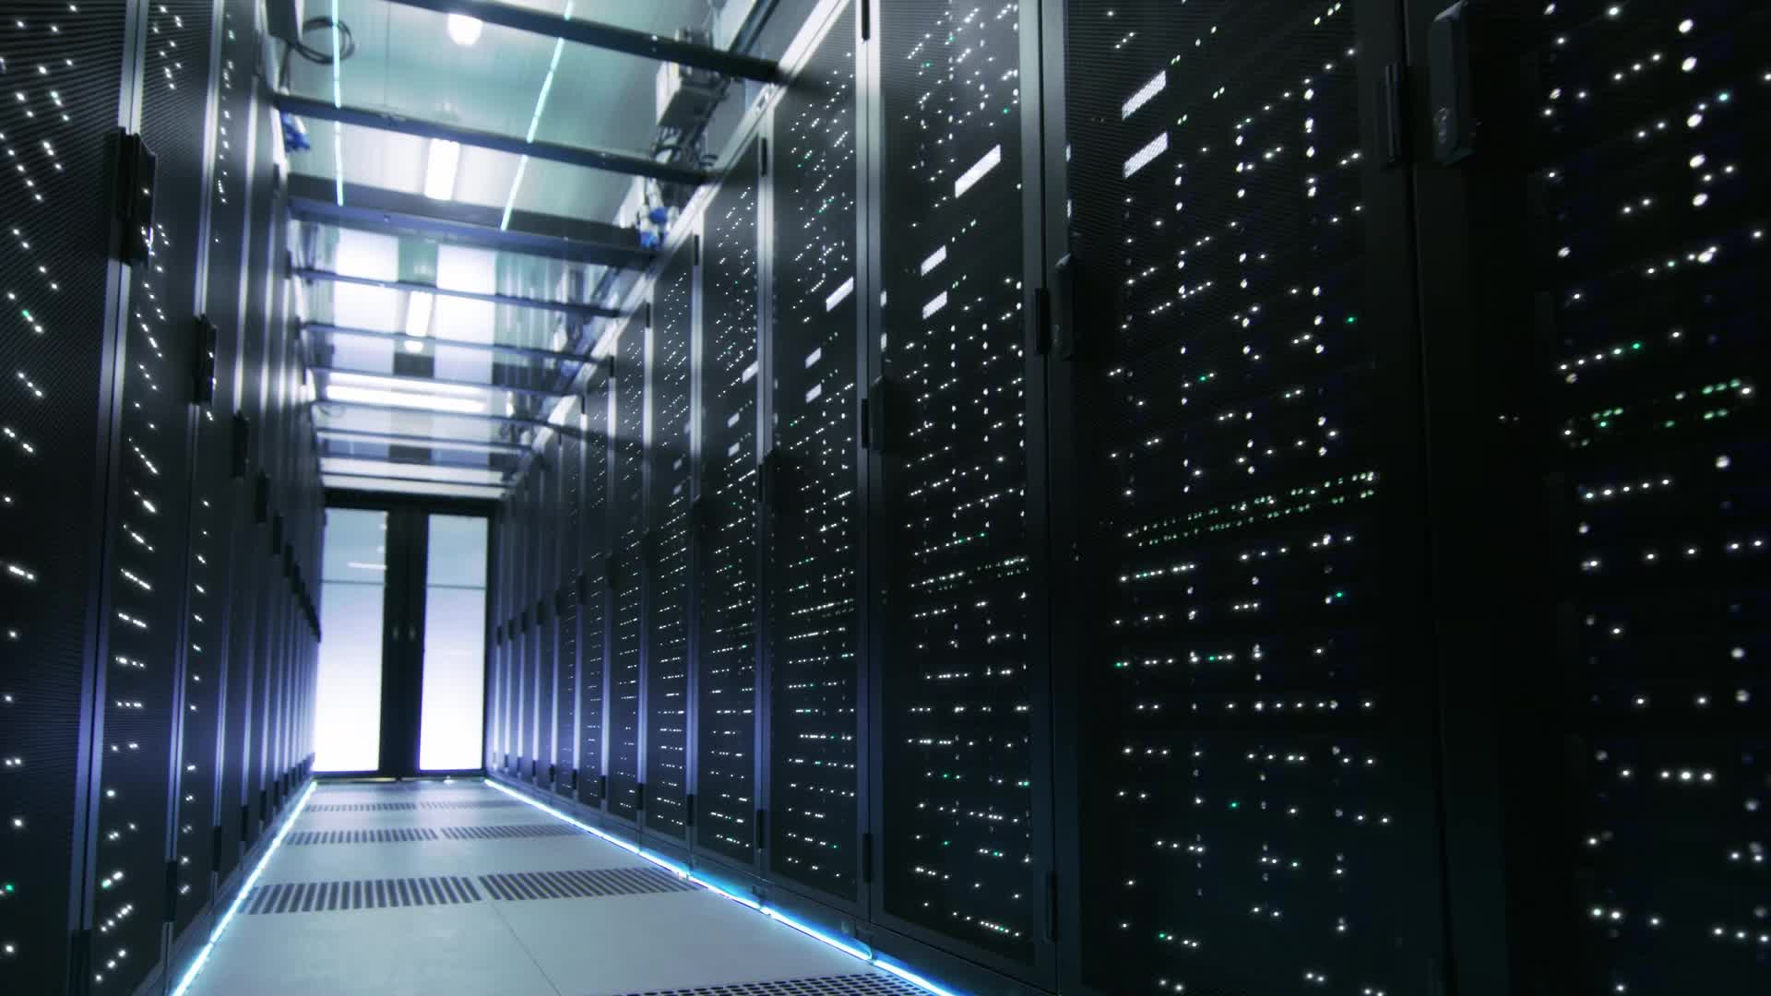
En fortelling om IT-Martin #1
Martin IT-sjef i reklamebyrå.
Bra vekst!
En fysisk server gjør alt: epostserver, databaser, webserver, filserver.
Overbelastning -> krasj!
Ingenting fungerer!

Slide 3
En fortelling om IT-Martin #2
Hastemøte med ledelsen!
Hvordan forhindre hendelsen?
Martin: «Flere fysiske servere!»
Ledelsen: «Tja, dyrt…, krever plass, mer vedlikehold …»
Kollega Sofia: «Hva med virtuelle maskiner?»

Slide 4
En fortelling om IT-Martin #3
Sofia forklarer fordelene med virtuelle maskiner (VM):
Isolering: Hver applikasjon i hver sin VM. Krasj i f.eks. epost påvirker ikke de andre.
Optimal ressursbruk: Lett å tildele nøyaktig det man trenger av ressurser (cpu, minne, lagring).
Kostnadseffektivt: Kjøp en server, i stedet for 4-5 servere!

Slide 5
En fortelling om IT-Martin #4
Ledelsen: «Hurra!»
Webserver, epost, database hver sn VM.
En uke senere: webserver krasjer!
Påvirker heldigvis ikke epost, database og andre tjenere!
Happy ending: IT-Martin ble så imponert at Sofia at han gikk ned på kne og spurte om hun ville gifte seg med ham!

Slide 6
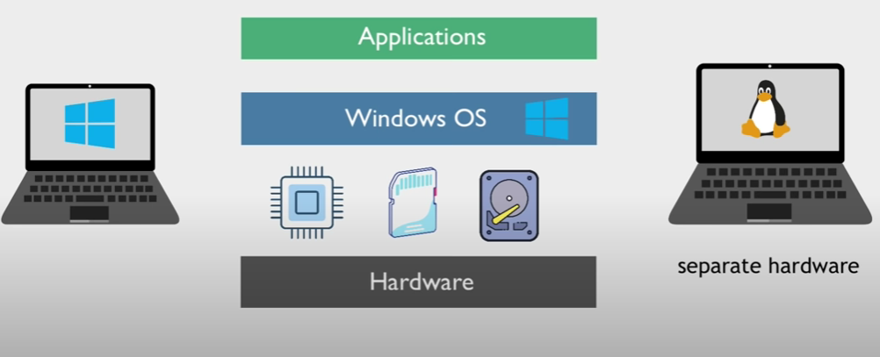
Flere operativsystem uten VM
Hardware: Maskinvare som cpu, harddisk, minnebrikker, hovedkort.
OS: Operating System
Vil du teste Linux? Kjøp ny PC!
Eller: Lag diskpartisjon på din egen PC og installer der. Risiko!

Slide 7
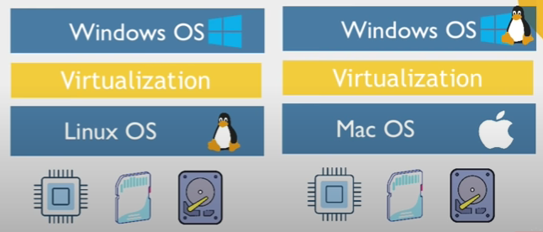
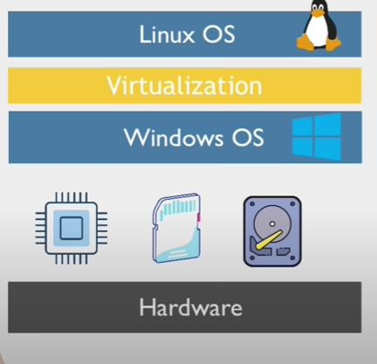
Virtualisering (lage VM)
Windows som OS på fysisk datamaskin, og Linux OS på den virtuelle datamaskinen.

Slide 8
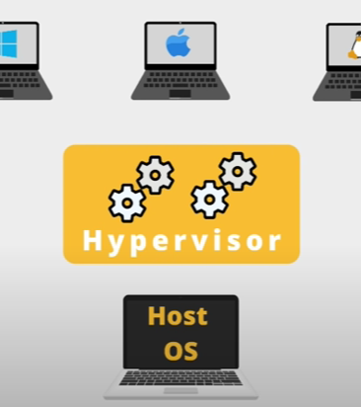
Hypervisor (hyper-v)
Programtypen som administrerer og oppretter VM, kalles Hypervisor.
Kan opprette flere VM.
Tildele ressurser
Osv.

Slide 9
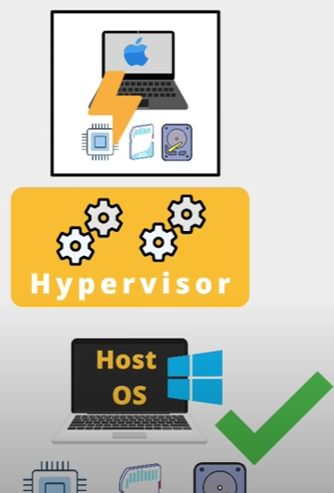
Vertsmaskinen er trygg når VM krasjer
En VM er isolert fra vertsmaskinen.
Krasj på VM -> ok for vertsmaskinen.

Slide 10

Fordeler med VM
Lær og eksperimenter med et nytt OS: linux, mac os ox eller eldre windows-versjon!
Uten fare for ditt hoved-OS.
Trenger ikke kjøpe ny PC.
Test app på flere OS.
Bestemor har mac os x og trenger hjelp:
Installer samme mac os x versjon på VM hos deg, og hjelp henne!

Slide 11
Gjennomgang installering av VM
Har du din VM oppe og går?
Se aktiviteter for VM i Teams.

